Slide 1
AMADeUS-MM
MicroMundo de Jogos

Slide 2
Motivação
Resolver problemas de isolamento e motivação observados regularmente nas análises de desempenho e participação de alunos em educação a distância

Slide 3
Objetivo
Criar um ambiente que o usuário aprenda de uma maneira “diferente” e ao mesmo tempo tenha prazer em fazer.

Slide 4
Solução
Jogos
  Porque ?
    Todo mundo gosta de jogar
    São divertidos
    Pode interagir com outros alunos
    É uma maneira de os alunos aprenderem “brincando”
  Como ?
    Ambiente que suporte jogos

Slide 5
Protótipo
Servidor
  Java
    Cuida da regra de negócio, conexões
Cliente
  Flash
    Interface com o cliente (web)

Slide 6
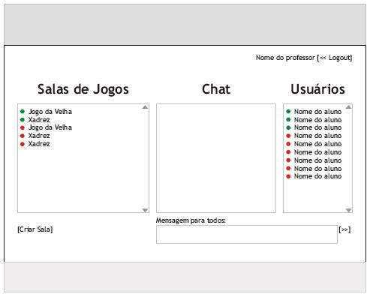
Protótipo

Slide 7
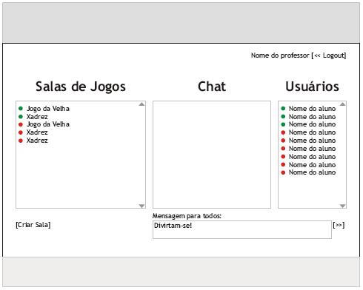
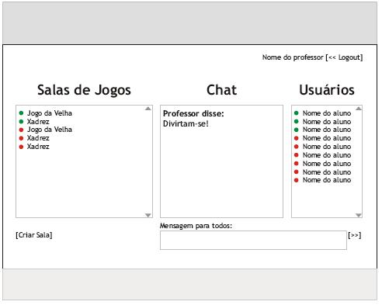
Protótipo

Slide 8
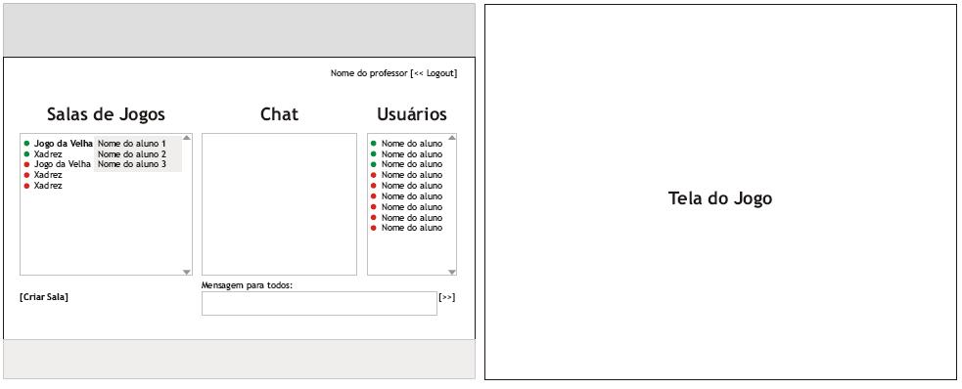
Protótipo

Slide 9
Status Atual 23-Jan-2006
Primeira fase completa
  Interface gráfica com o cliente.
  Regra de negócio que envolve o suporte aos clientes.
Segunda fase em Desenvolvimento
  Integração dos três tipos de jogos com o AMADeUS.
  Melhorias na interface com o cliente, deixando-a mais agradável.
Terceira fase
  Teste em grande escala

